Slide 1
CRÓNICA DEL REY PASMADO
GONZALO TORRENTE BALLESTER
PETRA ŠTANTEJSKÁ

Slide 2
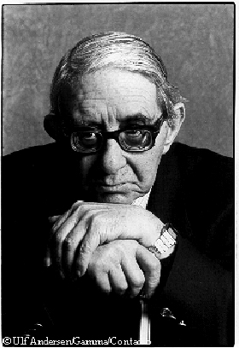
GONZALO TORRENTE BALLESTER (1910 – 1999)
1910 (Ferrol) – 1999 (Salamanca)
profesor(universidades de Santiago de Compostela y de Albany, EE.UU.)
novelista, crítico, autor dramático
periodista (el diario madrileño Arriba)
1943 - publicó primera novela Javier Mariño
1989 - Crónica del Rey Pasmado

Slide 3
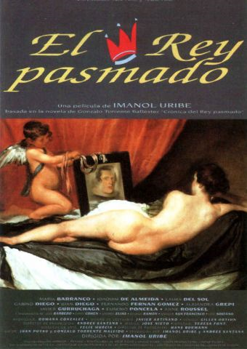
CRÓNICA DEL REY PASMADO
publicada en el año 1989
se trata de una novela histórica
el argumento se desarolla a comienzos del siglo XVII
fue adaptada por el cine por Imanol Uribe y obtuvo ocho premios Goya en la edición de 1992

Slide 4
LA OBRA
Por primera vez se publicó en la Editorial Planetea
Está dividida en cuatro capítulos generales
Cada capítulo tiene muchos subcapítulos más pequeños
Su título queda aclarado al principio de la obra cuando varias personas de la corte ven al rey y él parece como pasmado, porque después de ver a Marfisa desnuda, dicen que se le ha quedado cara de pasmado

Slide 5
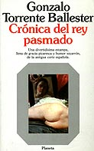
LOS TEMAS
El tema principal es el intento del rey de ver a la reina desnuda
Podemos ver también otro tema que es la política en España en tiempos de la Santa Inquizición (en el siglo XVII)

Slide 6
LOS PERSONAJES
La obra tiene muchas personajes. Las más importantes son:
El Rey
La Reina
Marfisa
El Padre Almeida
El Conde de la Peña Andrada
El Valido
Padre Villaescusa

Slide 7
El Rey – No hay muchas características suyas. Es el protagonista. Además de él sabemos que es muy joven y no sabe bien que debe hacer.
La Reina – También joven y no tiene experiencias de vida. Además me parece un poco pasiva e incauta (como el Rey).
Marfisa – Es una prostituta a la que el Rey la vio desnuda. Está segura en su trato y tiene algunas experiencias.
El Conde de la Peña Andrada y el Padre Almeida – Son, podemos decir, los amigos del Rey. Ambos están de acuerdo de que el Rey puede ver a su esposa, la Reina, desnuda.
El Padre Villaescusa y el Valido - Son los máximos detractores de que el Rey y la Reina se puedan ver desnudos . Piensan que es un pecado. Al final el Valido va cambiando su opinión, no está tan convencido.

Slide 8
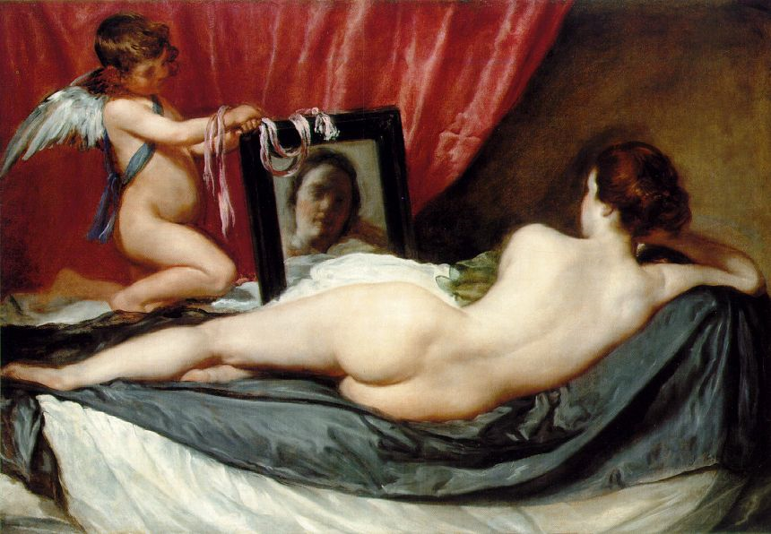
LA CONCLUSIÓN
Mucha gente tiene miedo que Dios le castique por los pecados de su Rey, que pierdan la batalla en Flandes y que el oro de las Indias no llegue a Cádiz – sin embargo, después de que el Rey vio a su esposa desnuda vendrían las noticias buenas -la guerra en Holanda la ganaron, el oro llegó a Cádiz y (casi) todos están felices.

Slide 9
EL RESUMEN
La obra se desarolla en los tiempos de la Inquisición en el corte español.
Las personas se dividen en dos grupos: a favor de que el Rey puede ver la Reina desnuda y otros – que piensan que es un pecado mortal y están en contra. De esto se discute en el Santo Tribunal, en el palacio, en toda la villa,…todo el mundo sabe que el Rey pidió su mujer poder verla desnuda.
Al final todo termina bien.

